Slide 1
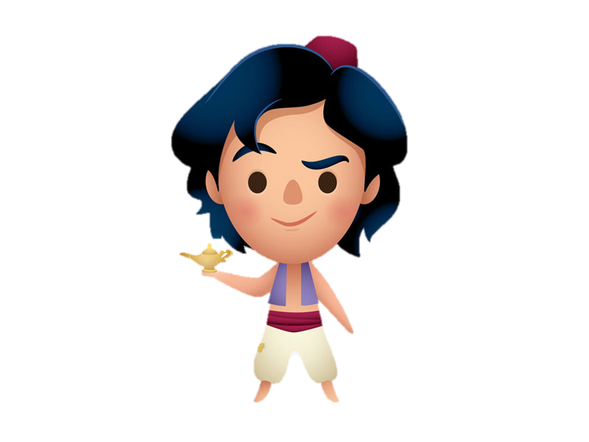
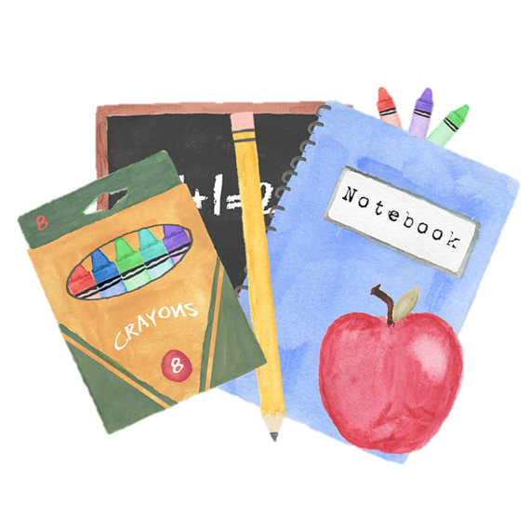
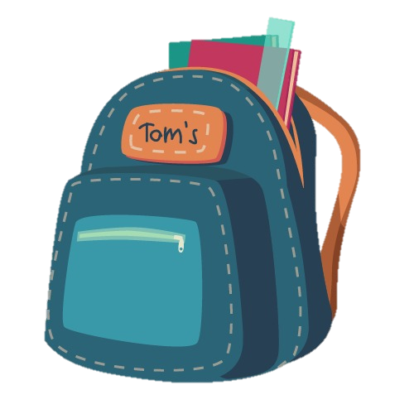
Septembre 2020
lundi | mardi | mercredi | jeudi | vendredi | samedi | dimanche
31 | 1 | 2 | 3 | 4 | 5 | 6
7 | 8 | 9 | 10 | 11 | 12 | 13
14 | 15 | 16 | 17 | 18 | 19 | 20
21 | 22 | 23 | 24 | 25 | 26 | 27
28 | 29 | 30
Rentrée et célébration
Castille
Tests nautiques
CM1 et CM2
Cérémonie de répartition
Aubeline
Réunion de classe
Photo de classe
Benjamin
Election Conseil Municipal des Enfants
Sophie Bonte
Automne
Foucauld
Noah

Slide 2
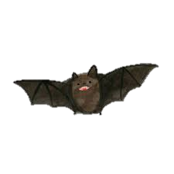
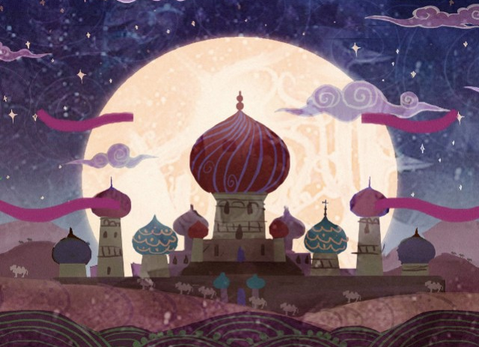
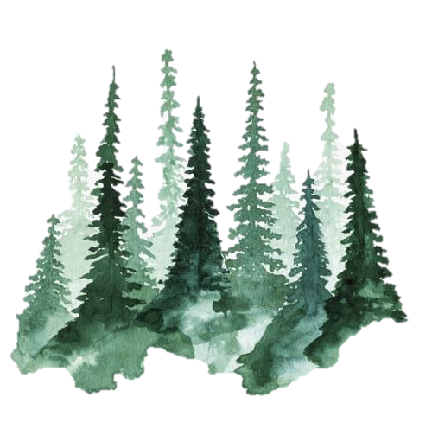
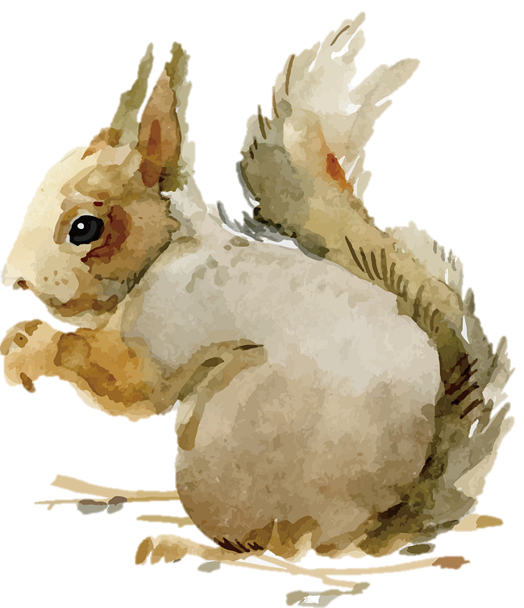
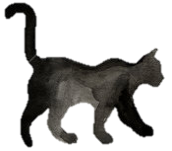
Octobre 2020
lundi | mardi | mercredi | jeudi | vendredi | samedi | dimanche
 |  |  | 1 | 2 | 3 | 4
5 | 6 | 7 | 8 | 9 | 10 | 11
12 | 13 | 14 | 15 | 16 | 17 | 18
19 | 20 | 21 | 22 | 23 | 24 | 25
26 | 27 | 28 | 29 | 30 | 31 | 1er novembre
Mme Châtelain
CM1/CM2
Justine
Elections messagers
Elections messagers
Semaine du goût
Conseils d’élèves
et messagers
VACANCES
Mme Magnan – CP
Halloween

Slide 3
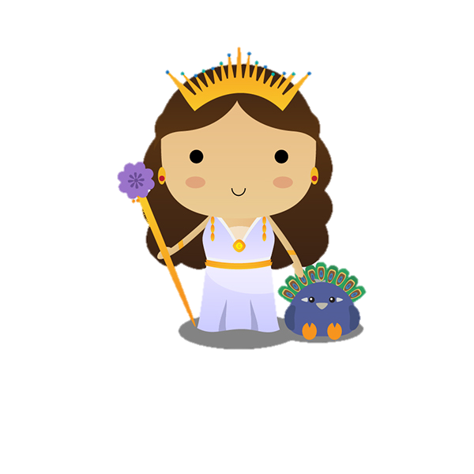
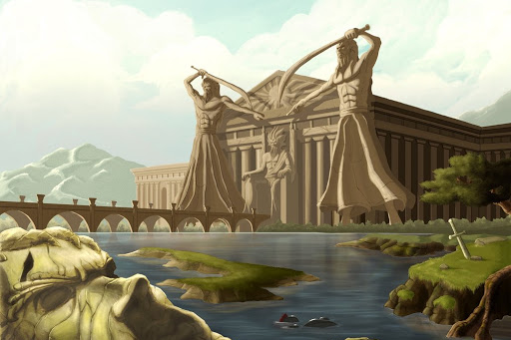
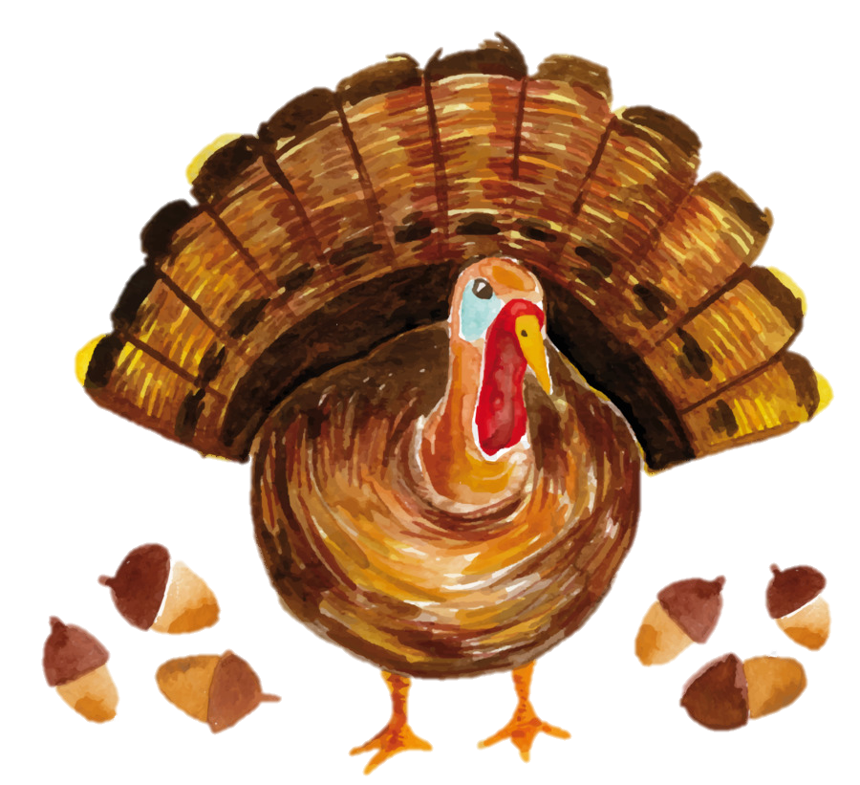
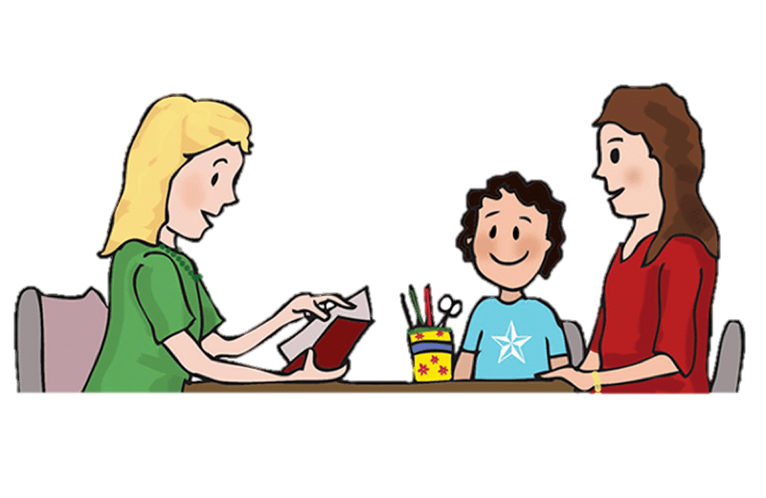
Novembre 2020
lundi | mardi | mercredi | jeudi | vendredi | samedi | dimanche
2 | 3 | 4 | 5 | 6 | 7 | 8
9 | 10 | 11 | 12 | 13 | 14 | 15
16 | 17 | 18 | 19 | 20 | 21 | 22
23 | 24 | 25 | 26 | 27 | 28 | 29
30
Armistice
Yanis
Romane
Juliette
Journée des droits de l’enfant
Diane
Thanksgiving
Clément
Rencontre parents - enseignant
Baptiste

Slide 4
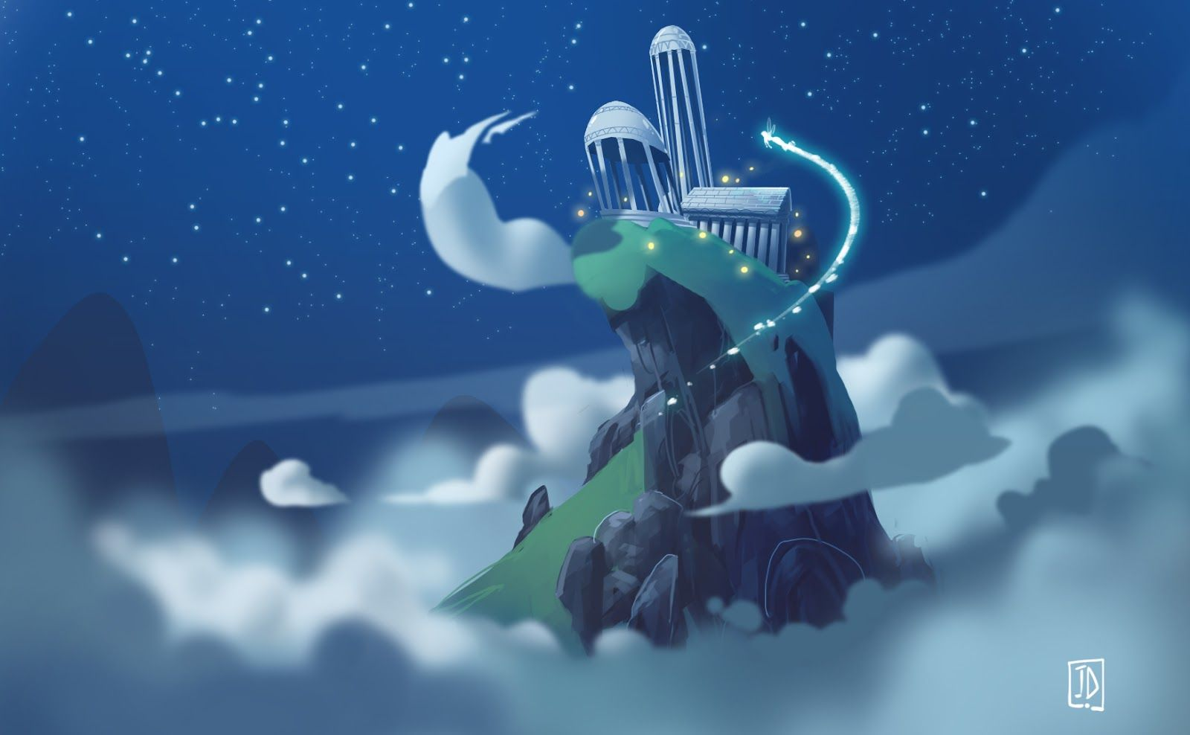
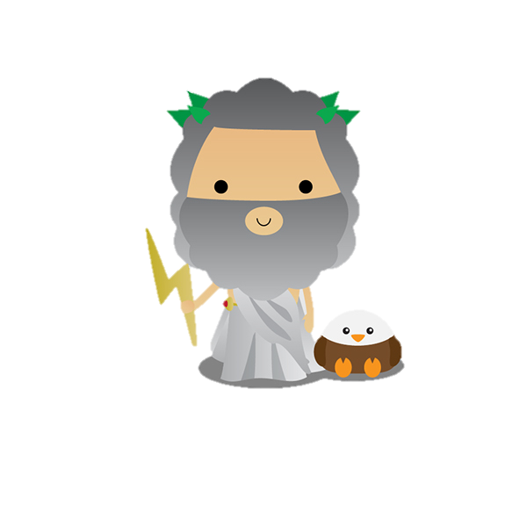
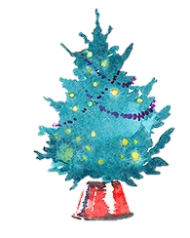
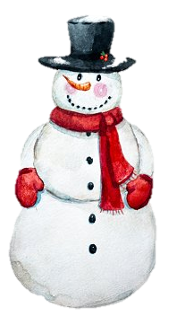
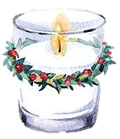
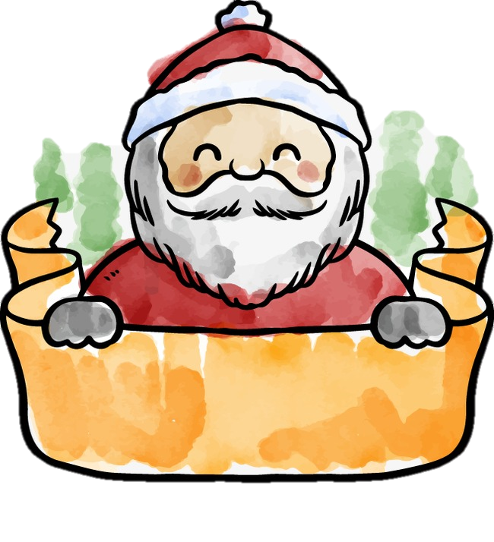
Décembre 2020
lundi | mardi | mercredi | jeudi | vendredi | samedi | dimanche
 | 1 | 2 | 3 | 4 | 5 | 6
7 | 8 | 9 | 10 | 11 | 12 | 13
14 | 15 | 16 | 17 | 18 | 19 | 20
21 | 22 | 23 | 24 | 25 | 26 | 27
28 | 29 | 30 | 31
Ateliers de Noël
Ateliers de Noël
Monsieur Jouault – CM2
Chorale de Noël
Giovanni
Héléna
Jeanne
Célébration
VACANCES
Hiver
Noël
Kanto

Slide 5
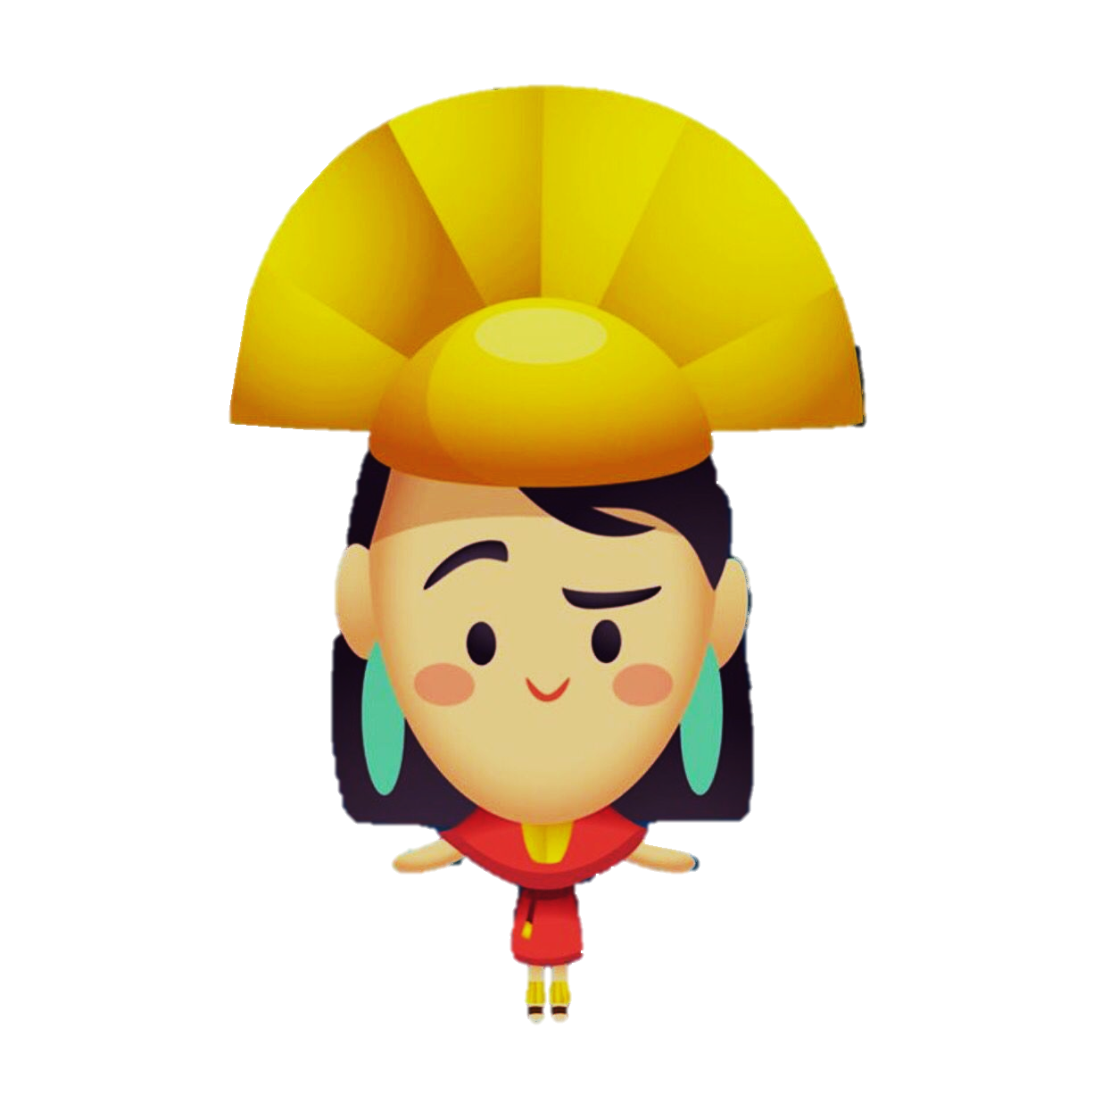
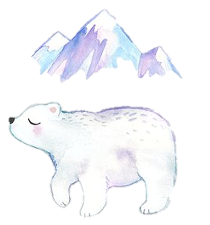
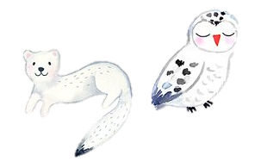
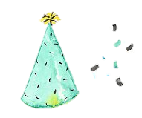
Janvier 2021
lundi | mardi | mercredi | jeudi | vendredi | samedi | dimanche
 |  |  |  | 1 | 2 | 3
4 | 5 | 6 | 7 | 8 | 9 | 10
11 | 12 | 13 | 14 | 15 | 16 | 17
18 | 19 | 20 | 21 | 22 | 23 | 24
25 | 26 | 27 | 28 | 29 | 30 | 31
Jour de l‘an
Epiphanie
Martin
Nuit de la lecture
Cléo
Romane
Lorenzo

Slide 6
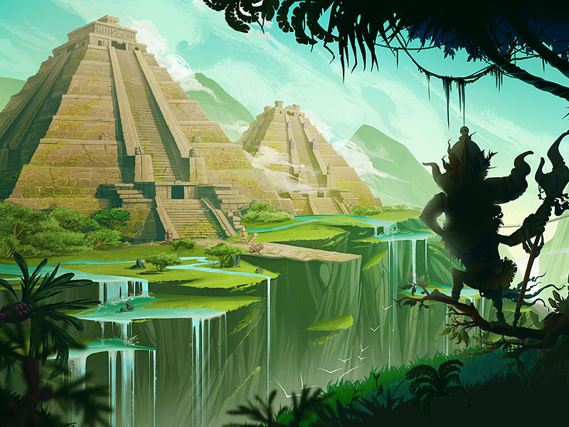
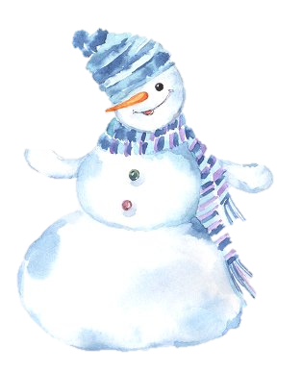
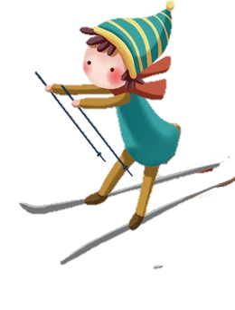
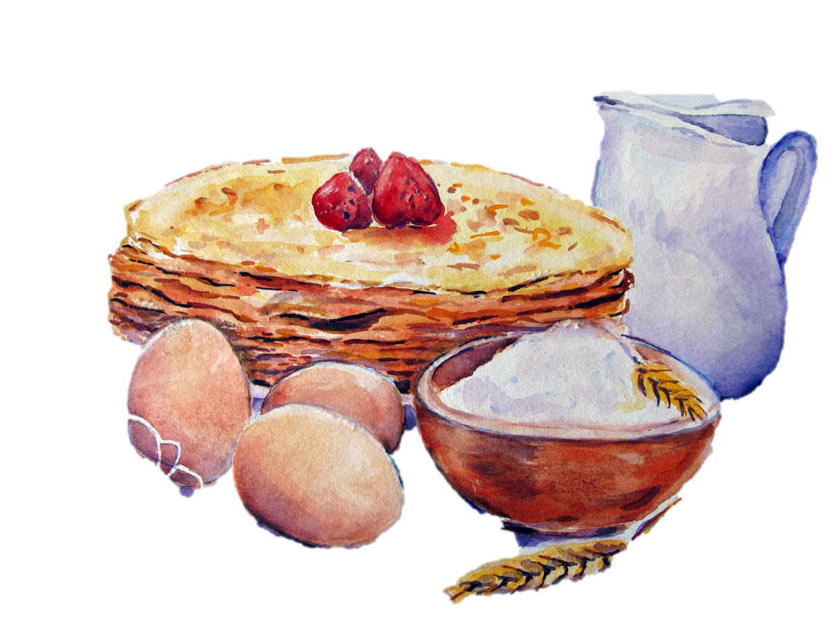
Fevrier 2021
lundi | mardi | mercredi | jeudi | vendredi | samedi | dimanche
1 | 2 | 3 | 4 | 5 | 6 | 7
8 | 9 | 10 | 11 | 12 | 13 | 14
15 | 16 | 17 | 18 | 19 | 20 | 21
22 | 23 | 24 | 25 | 26 | 27 | 28
Chandeleur
Louis-Paul
Saint Valentin
Mardi gras
Mercredi des cendres
VACANCES

Slide 7
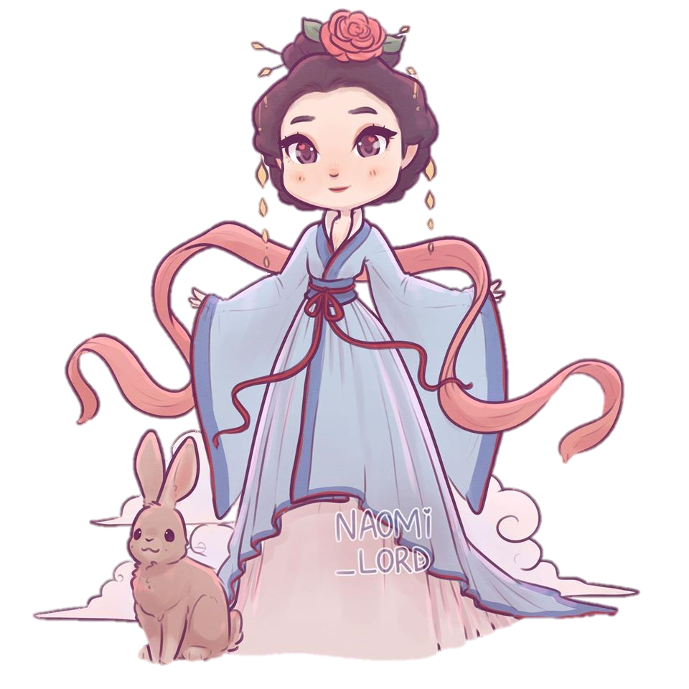
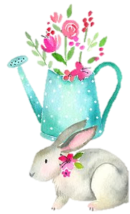
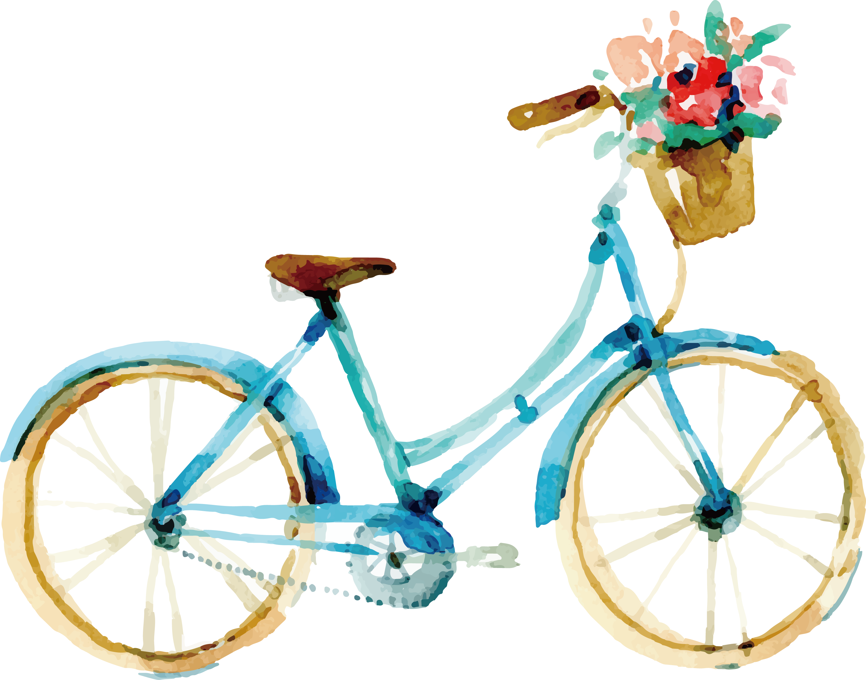
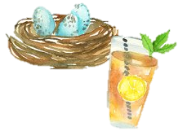
Mars 2021
lundi | mardi | mercredi | jeudi | vendredi | samedi | dimanche
1 | 2 | 3 | 4 | 5 | 6 | 7
8 | 9 | 10 | 11 | 12 | 13 | 14
15 | 16 | 17 | 18 | 19 | 20 | 21
22 | 23 | 24 | 25 | 26 | 27 | 28
29 | 30 | 31
Mme Rosol – CE2
Fête des Mamie Mme Poteau - CM1
Fête de Mi-Carême
Octave
Saint Patrick
Printemps
Voyage CM1/CM2
Voyage CM1/CM2
Voyage CM1/CM2
Voyage CM1/CM2
Gautier
Jules L.
Romane

Slide 8
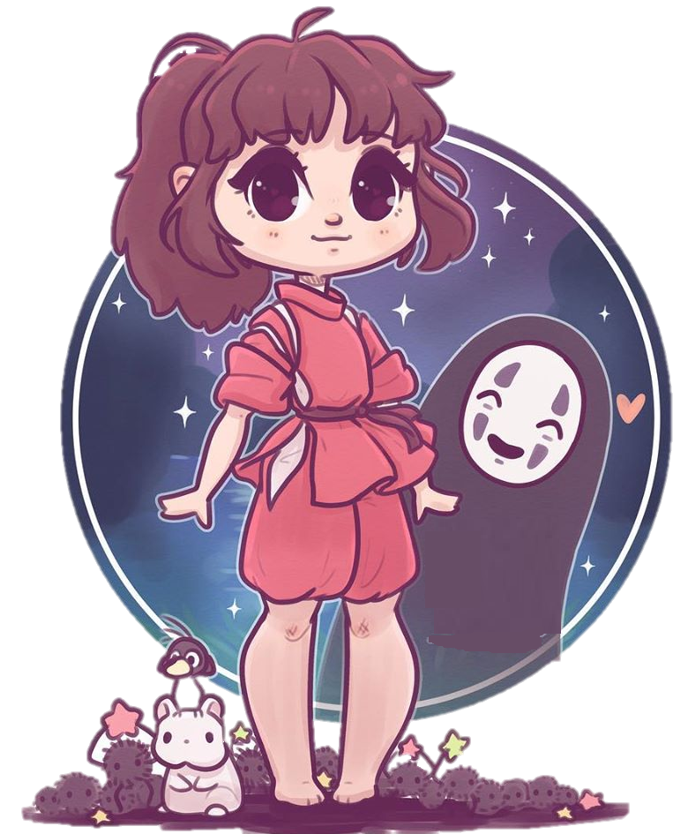
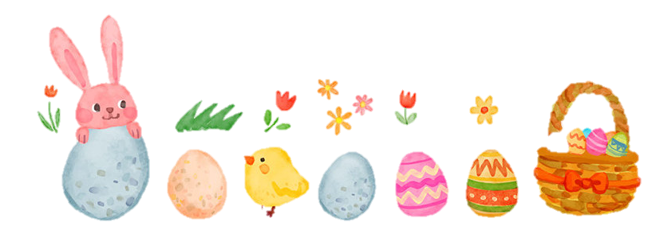
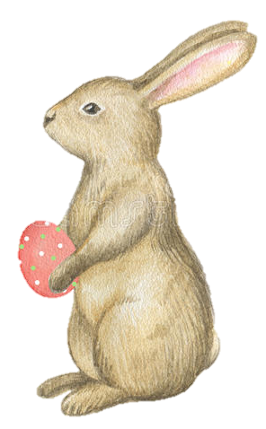
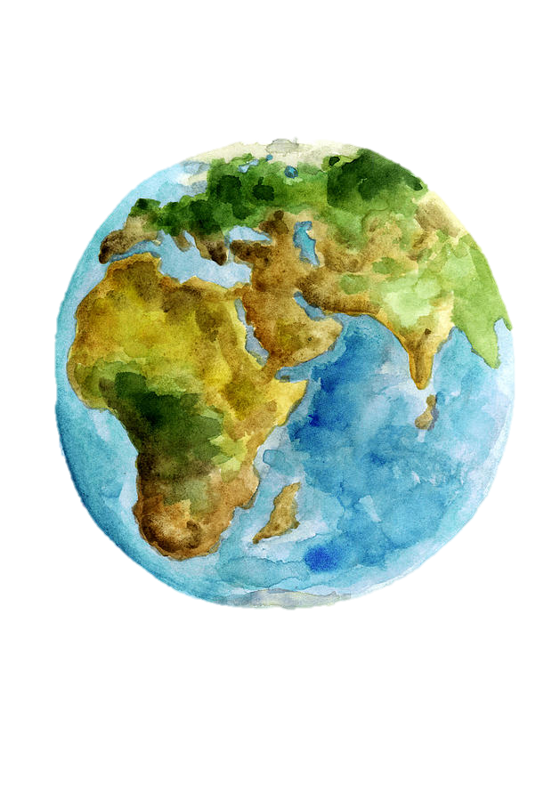
Avril 2021
lundi | mardi | mercredi | jeudi | vendredi | samedi | dimanche
 |  |  | 1 | 2 | 3 | 4
5 | 6 | 7 | 8 | 9 | 10 | 11
12 | 13 | 14 | 15 | 16 | 17 | 18
19 | 20 | 21 | 22 | 23 | 24 | 25
26 | 27 | 28 | 29 | 30
Pâques
Lundi de Pâques
Journée de la Terre
VACANCES
Salomé

Slide 9
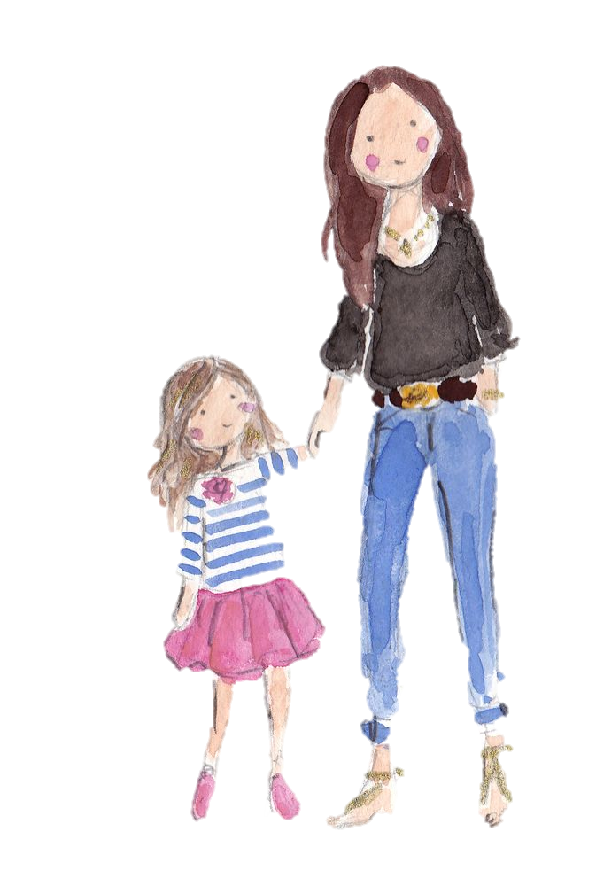
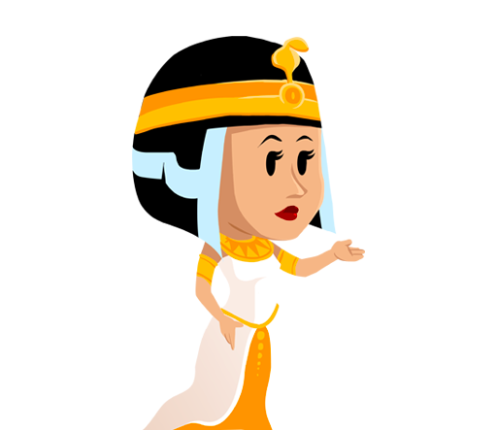
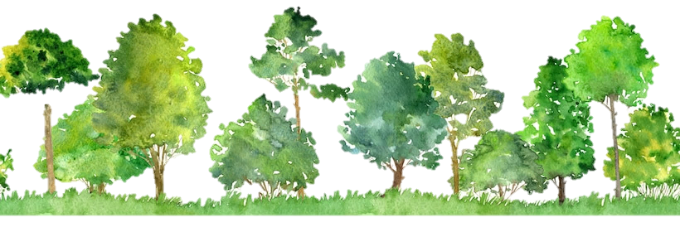
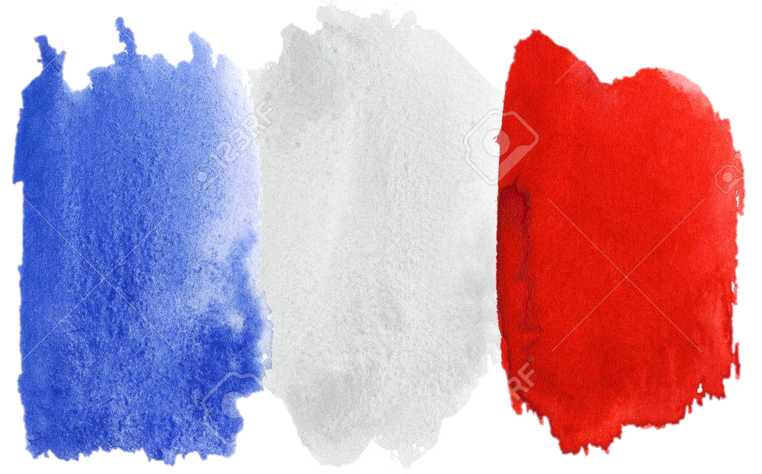
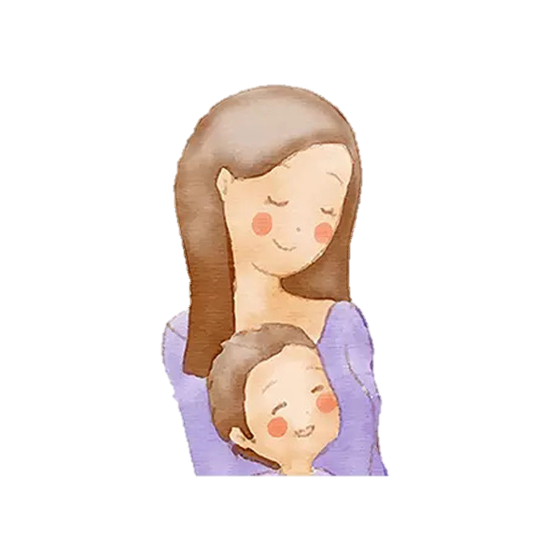
Mai 2021
lundi | mardi | mercredi | jeudi | vendredi | samedi | dimanche
 |  |  |  |  | 1 | 2
3 | 4 | 5 | 6 | 7 | 8 | 9
10 | 11 | 12 | 13 | 14 | 15 | 16
17 | 18 | 19 | 20 | 21 | 22 | 23
24 | 25 | 26 | 27 | 28 | 29 | 30 | 31 Lundi
Fête du travail
Victoire 1945
Mary-Jane
Ascension
Pont
Jules D.
Pentecôte
Lundi de Pentecôte
Fête des mères

Slide 10
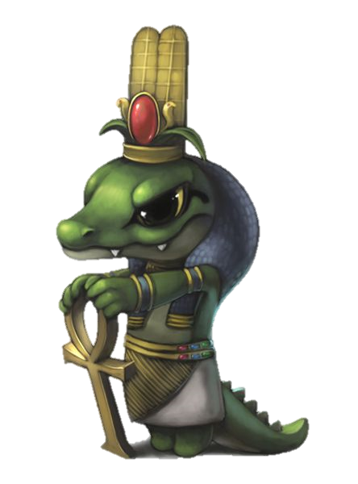
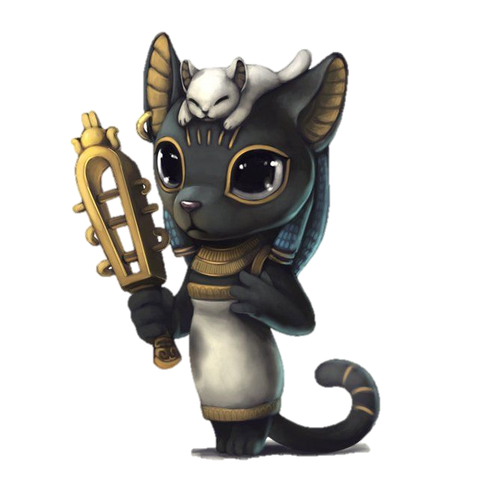
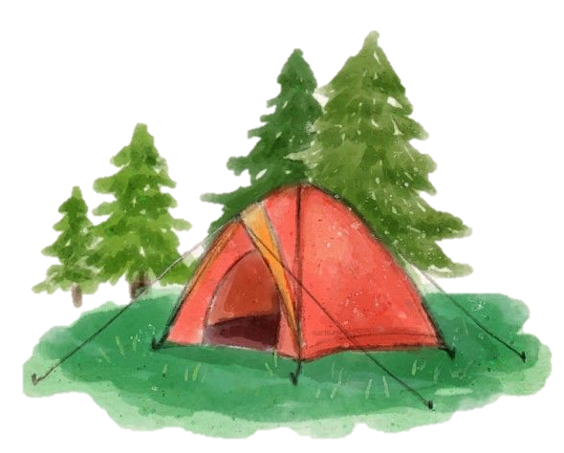
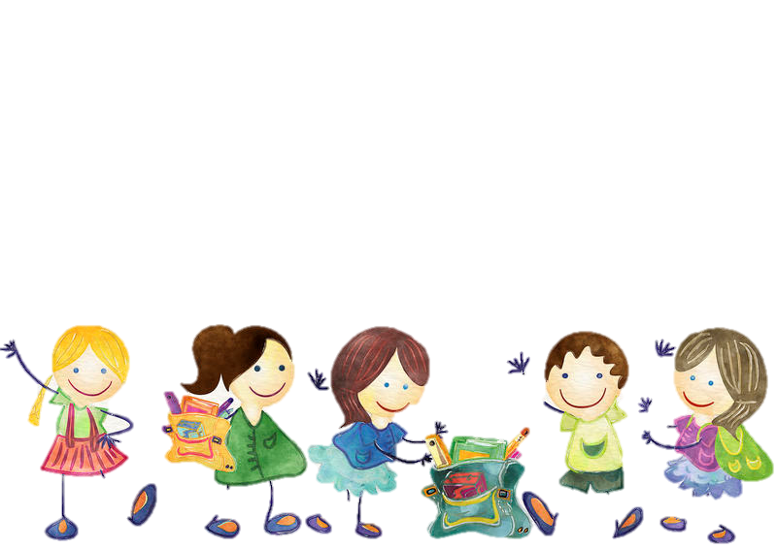
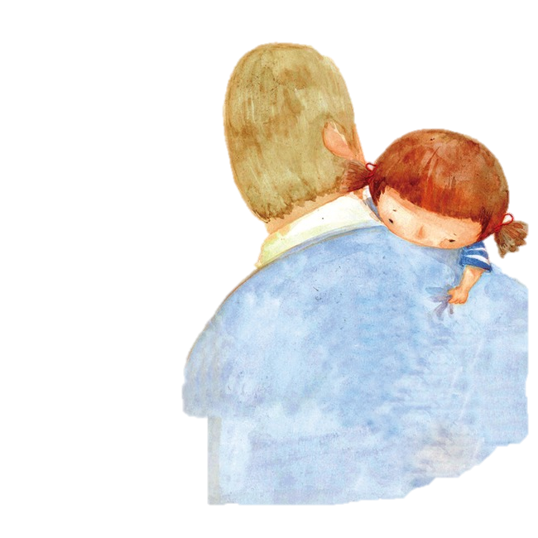
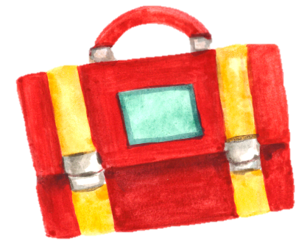
Juin 2021
lundi | mardi | mercredi | jeudi | vendredi | samedi | dimanche
 | 1 | 2 | 3 | 4 | 5 | 6
7 | 8 | 9 | 10 | 11 | 12 | 13
14 | 15 | 16 | 17 | 18 | 19 | 20
21 | 22 | 23 | 24 | 25 | 26 | 27
28 | 29 | 30
Journée de
l’environnement
Mme Coppin – ASH
Fête des pères
Eté – Fête de la musique
Louise-Anna
Matinée d’intégration
Miguel
Nuit à Saint-Ad’
Brunch

Slide 11
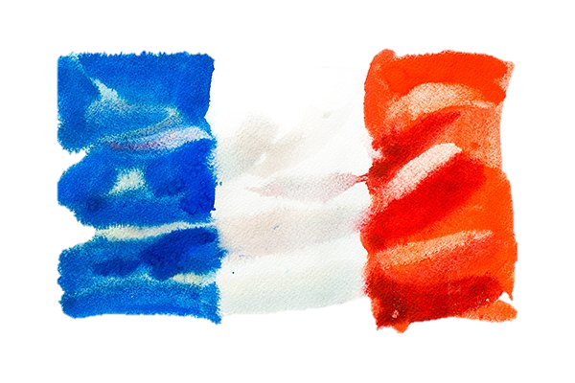
Juillet 2021
lundi | mardi | mercredi | jeudi | vendredi | samedi | dimanche
 |  |  | 1 | 2 | 3 | 4
5 | 6 | 7 | 8 | 9 | 10 | 11
12 | 13 | 14 | 15 | 16 | 17 | 18
19 | 20 | 21 | 22 | 23 | 24 | 25
26 | 27 | 28 | 29 | 30 | 31 | 1er Août
Mme Texier – CE1
Mme Bonnesœur – CE2
Fête nationale

Slide 12
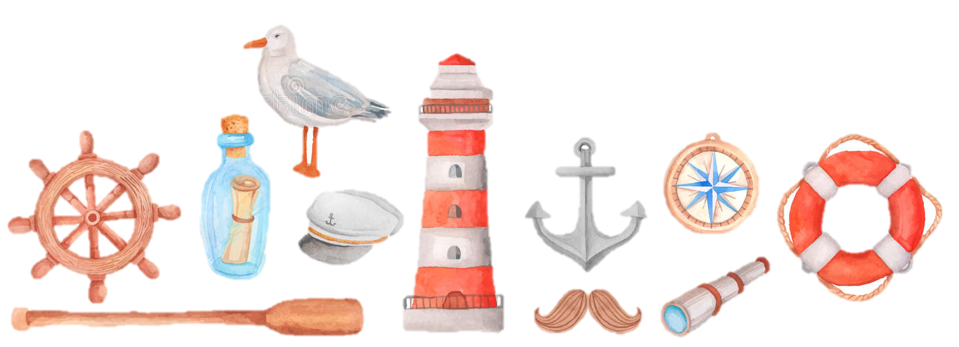
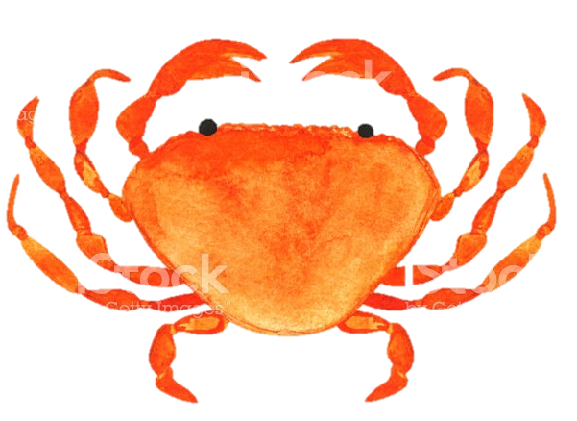
Août 2021
lundi | mardi | mercredi | jeudi | vendredi | samedi | dimanche
2 | 3 | 4 | 5 | 6 | 7 | 8
9 | 10 | 11 | 12 | 13 | 14 | 15
16 | 17 | 18 | 19 | 20 | 21 | 22
23 | 24 | 25 | 26 | 27 | 28 | 29
30 | 31 | 31
Assomption

